Slide 1
Kumpulan Materi Kuliah
http://hendroagungs.blogspot.co.id/

Slide 2
Himpunan
Matematika Diskrit
‹#›

Slide 3
Definisi
Himpunan (set) adalah kumpulan objek-objek yang berbeda.
Objek di dalam himpunan disebut elemen, unsur, atau anggota.
HMIF adalah contoh sebuah himpunan, di dalamnya berisi anggota berupa mahasiswa. Tiap mahasiswa berbeda satu sama lain.
‹#›

Slide 4
Cara Penyajian Himpunan
Enumerasi
Setiap anggota himpunan didaftarkan secara rinci.
Contoh 1.
- Himpunan empat bilangan asli pertama: A = {1, 2, 3, 4}.
- Himpunan lima bilangan genap positif pertama: B = {4, 6, 8, 10}.
- C = {kucing, a, Amir, 10, paku}
- R = { a, b, {a, b, c}, {a, c} }
- C = {a, {a}, {{a}} }
- K = { {} }
- Himpunan 100 buah bilangan asli pertama: {1, 2, ..., 100 }
- Himpunan bilangan bulat ditulis sebagai {…, -2, -1, 0, 1, 2, …}.
‹#›

Slide 5
Keanggotaan
x ∈ A : x merupakan anggota himpunan A;
x ∉ A : x bukan merupakan anggota himpunan A.
Contoh 2.
Misalkan: A = {1, 2, 3, 4}, R = { a, b, {a, b, c}, {a, c} }
K = {{}}
maka
3 ∈ A
{a, b, c} ∈ R
c ∉ R
{} ∈ K
{} ∉ R
‹#›

Slide 6
Contoh 3. Bila P₁ = {a, b},
P₂ = { {a, b} },
P₃ = {{{a, b}}},
maka
a ∈ P₁
a ∉ P₂
P₁ ∈ P₂
P₁ ∉ P₃
P₂ ∈ P₃
‹#›

Slide 7
Simbol-simbol Baku
P = himpunan bilangan bulat positif = { 1, 2, 3, ... }
N = himpunan bilangan alami (natural) = { 1, 2, ... }
Z = himpunan bilangan bulat = { ..., -2, -1, 0, 1, 2, ... }
Q = himpunan bilangan rasional
R = himpunan bilangan riil
C = himpunan bilangan kompleks
Himpunan yang universal: semesta, disimbolkan dengan U.
Contoh: Misalkan U = {1, 2, 3, 4, 5} dan A adalah himpunan bagian dari U, dengan A = {1, 3, 5}.
‹#›

Slide 8
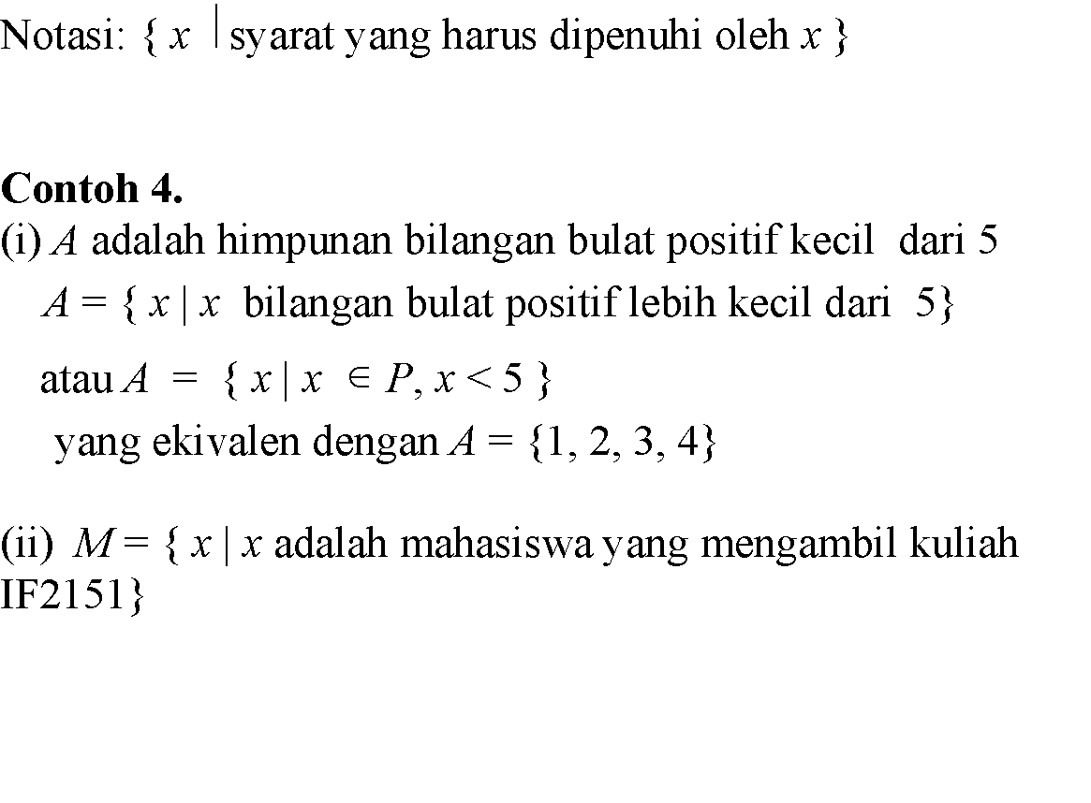
3. Notasi Pembentuk Himpunan
‹#›

Slide 9
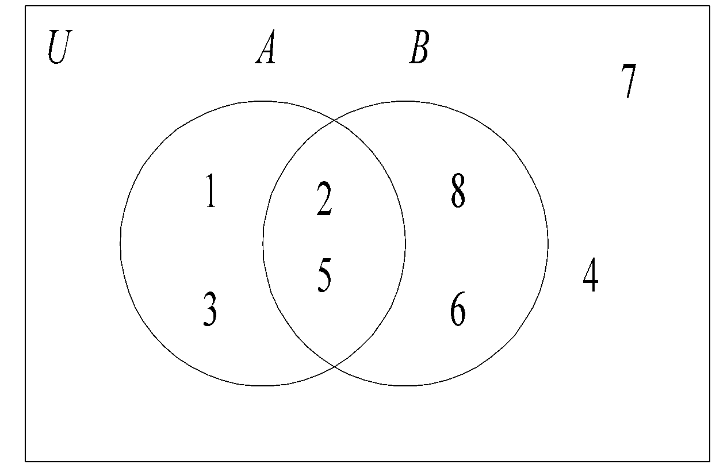
Diagram Venn
Contoh 5.
Misalkan U = {1, 2, …, 7, 8},
A = {1, 2, 3, 5} dan B = {2, 5, 6, 8}.
Diagram Venn:
‹#›

Slide 10
Kardinalitas
Jumlah elemen di dalam A disebut kardinal dari himpunan A.
Notasi: n(A) atau ⎢A ⎢
Contoh 6.
(i) B = { x | x merupakan bilangan prima lebih kecil dari 20 },
atau B = {2, 3, 5, 7, 11, 13, 17, 19} maka ⏐B⏐ = 8
(ii) T = {kucing, a, Amir, 10, paku}, maka ⏐T⏐ = 5
(iii) A = {a, {a}, {{a}} }, maka ⏐A⏐ = 3
‹#›

Slide 11
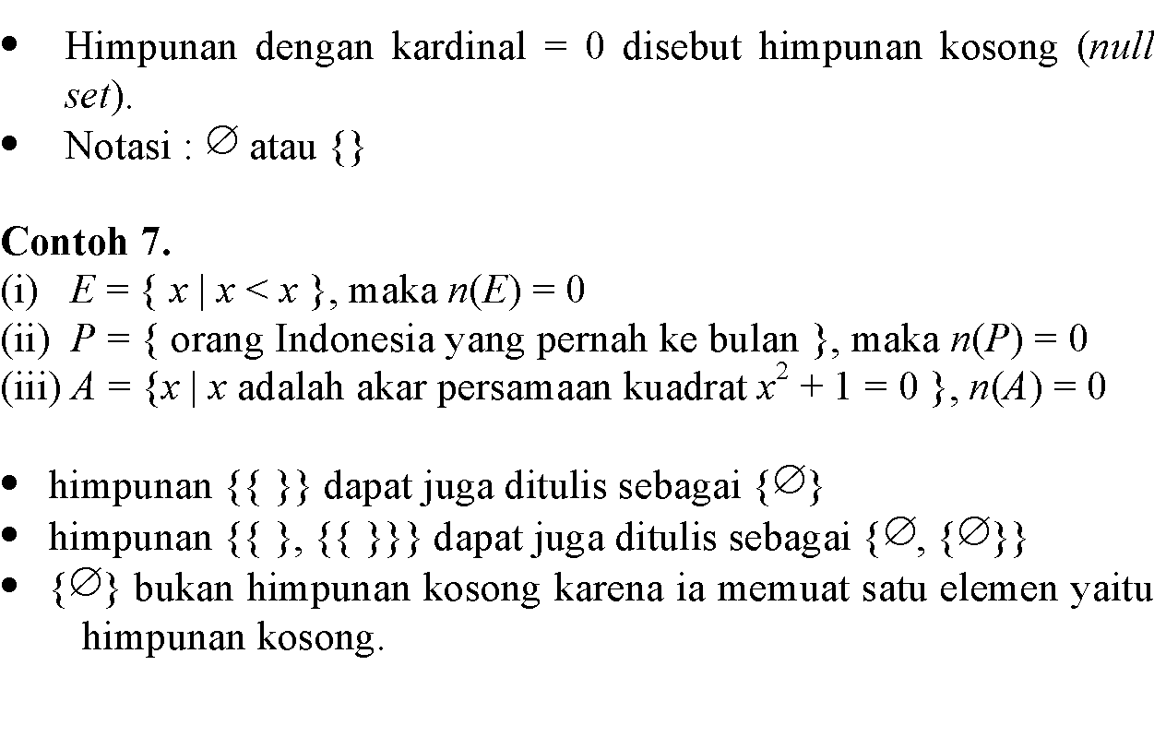
Himpunan kosong (null set)
‹#›

Slide 12
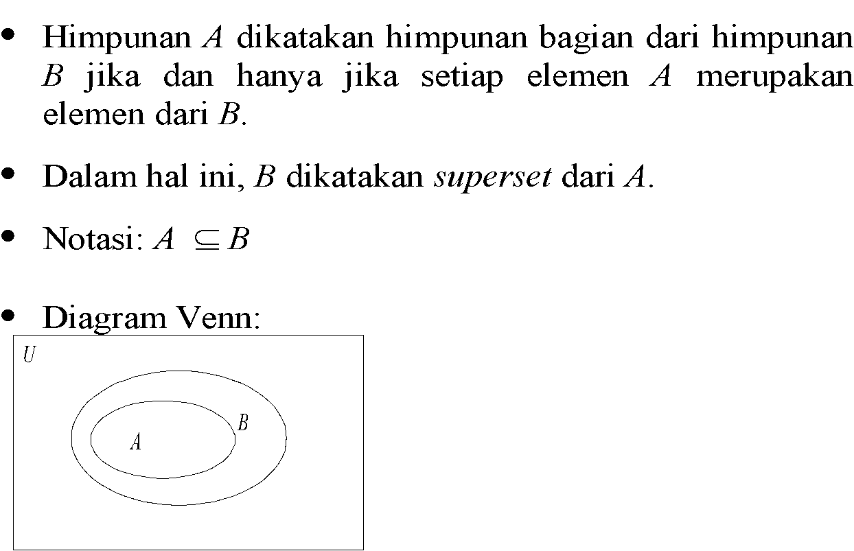
Himpunan Bagian (Subset)
‹#›

Slide 13
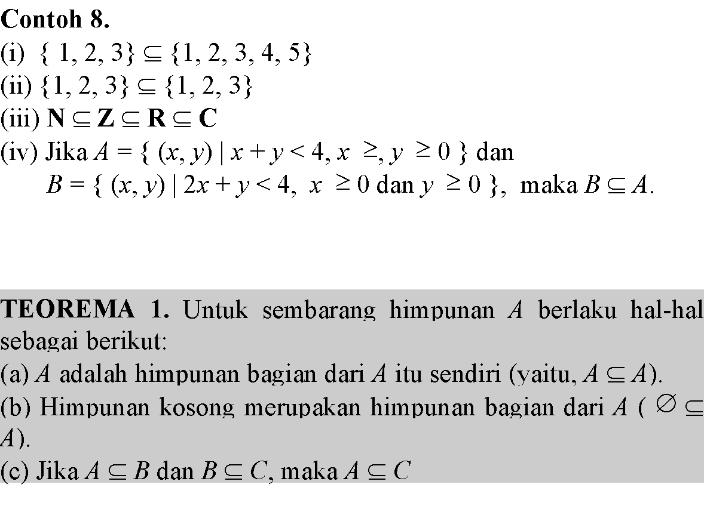
‹#›

Slide 14
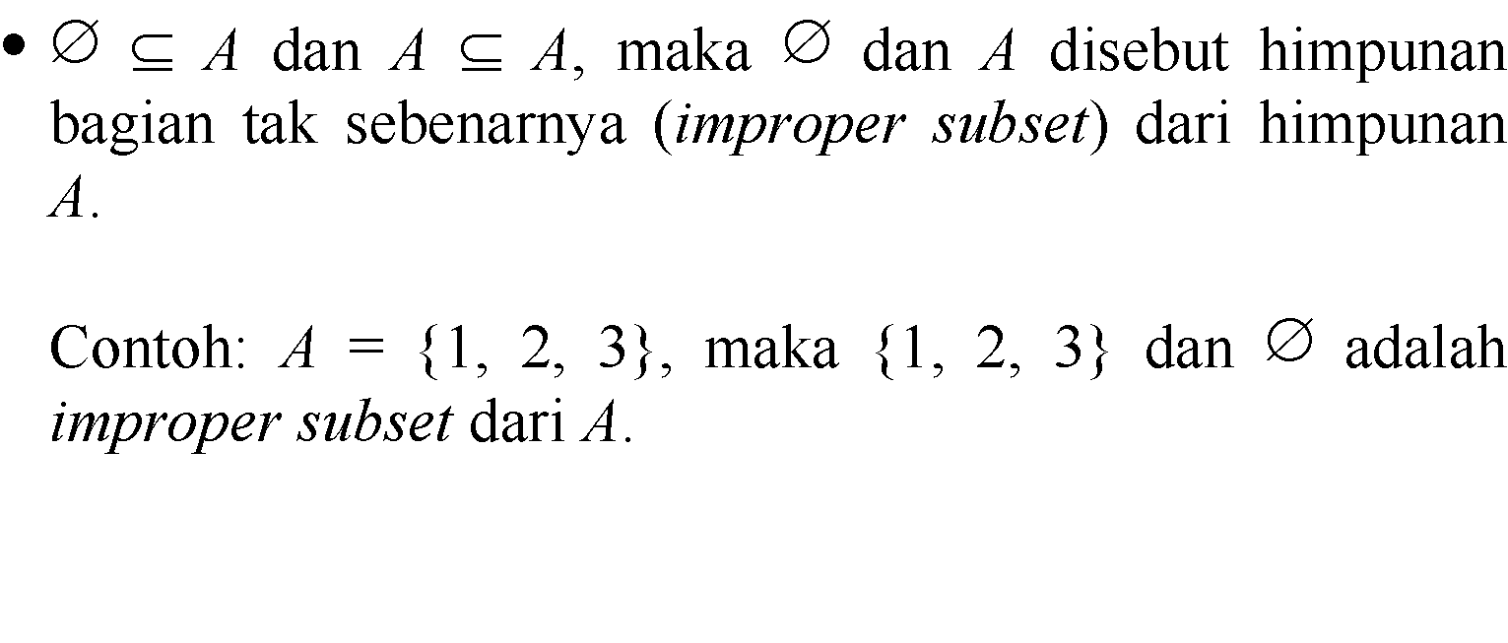
‹#›

Slide 15
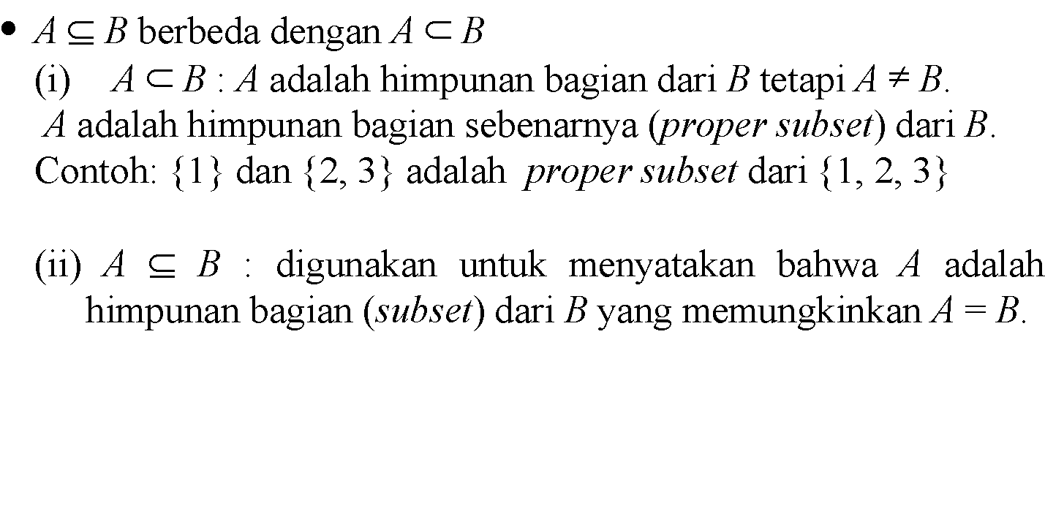
‹#›

Slide 16
Latihan
[LIP00] Misalkan A = {1, 2, 3} dan B = {1, 2, 3, 4, 5}. Tentukan semua kemungkinan himpunan C sedemikian sehingga A ⊂ C dan C ⊂ B, yaitu A adalah proper subset dari C dan C adalah proper subset dari B.
‹#›

Slide 17
Jawaban:
C harus mengandung semua elemen A = {1, 2, 3} dan sekurang-kurangnya satu elemen dari B.
Dengan demikian, C = {1, 2, 3, 4} atau
C = {1, 2, 3, 5}.
C tidak boleh memuat 4 dan 5 sekaligus karena C adalah proper subset dari B.
‹#›

Slide 18
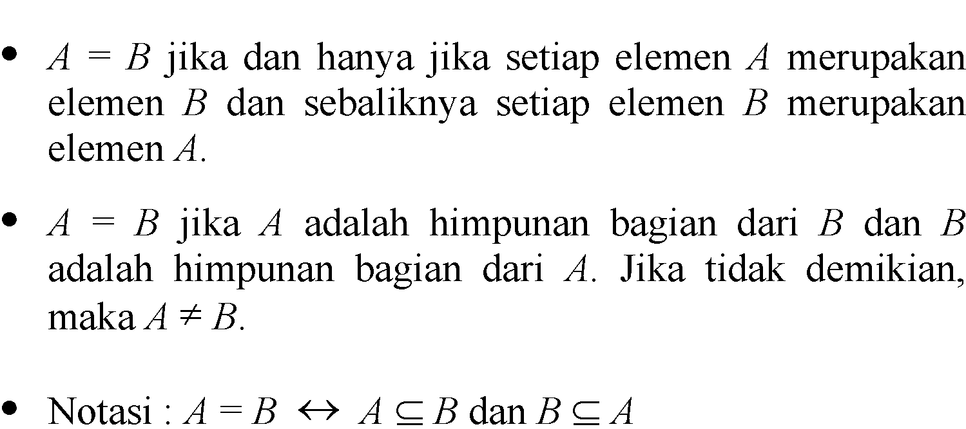
Himpunan yang Sama
‹#›

Slide 19
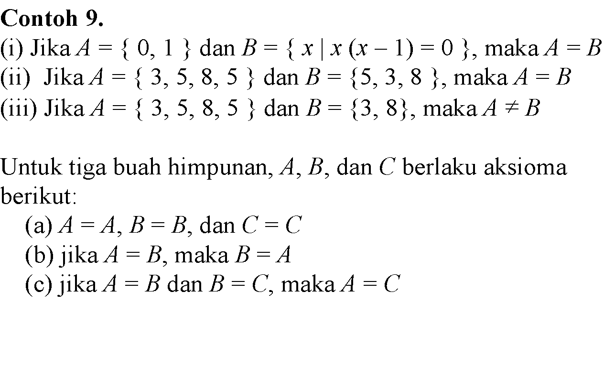
‹#›

Slide 20
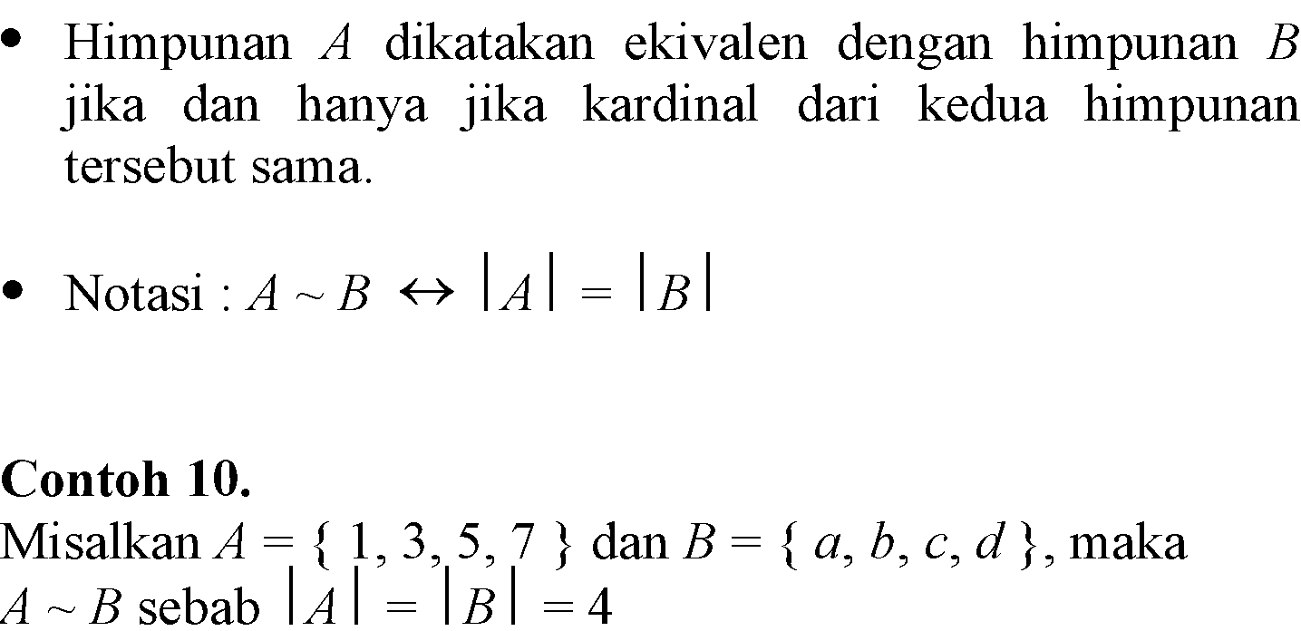
Himpunan yang Ekivalen
‹#›

Slide 21
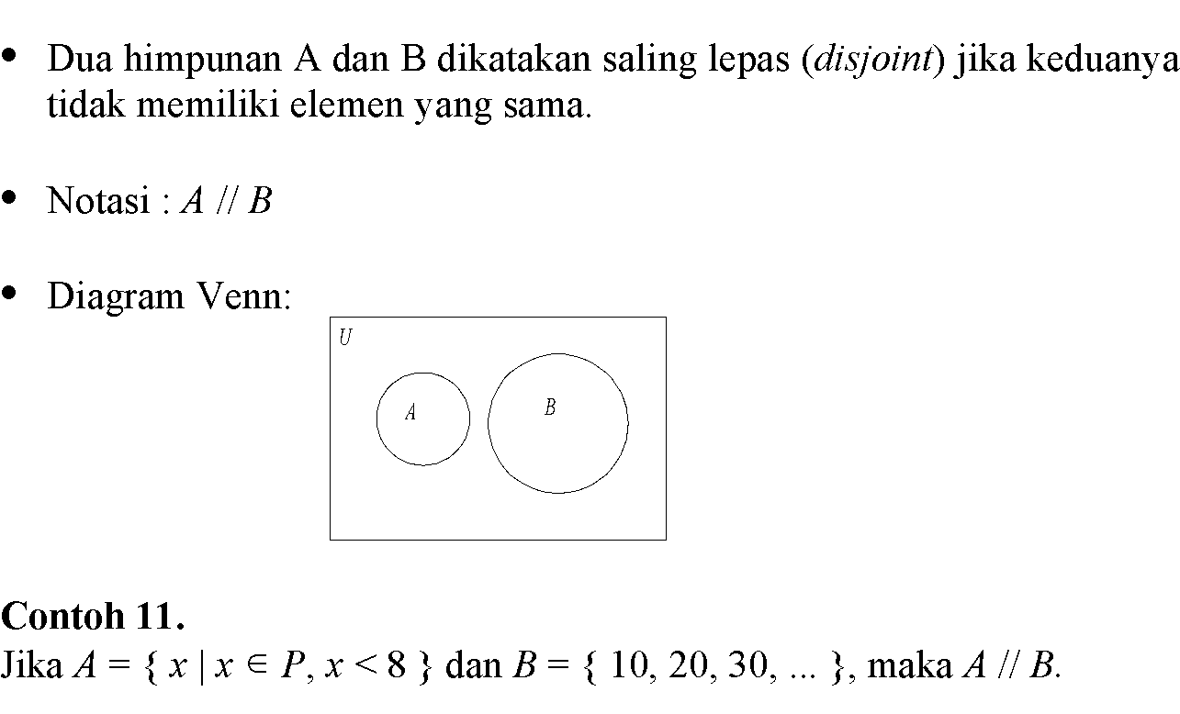
Himpunan Saling Lepas
‹#›

Slide 22
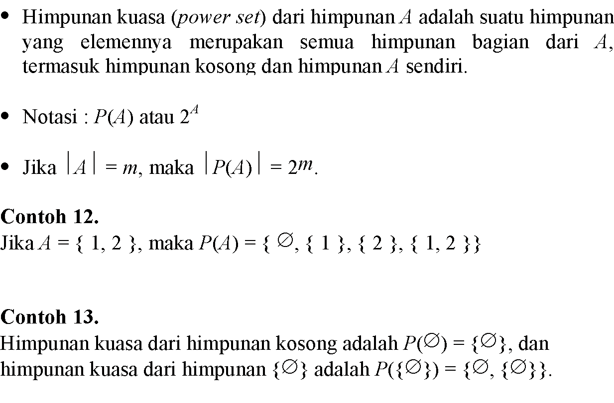
Himpunan Kuasa
‹#›

Slide 23
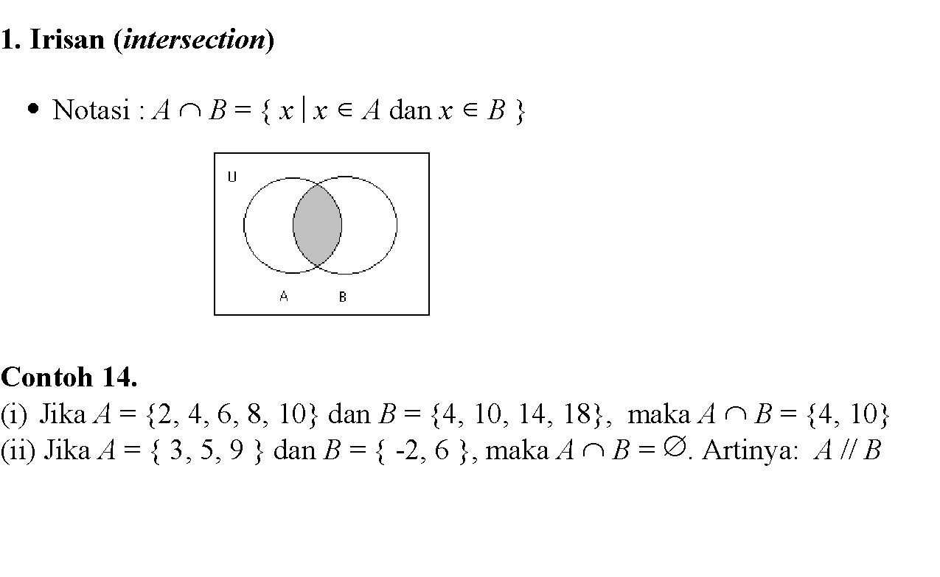
Operasi Terhadap Himpunan
‹#›

Slide 24
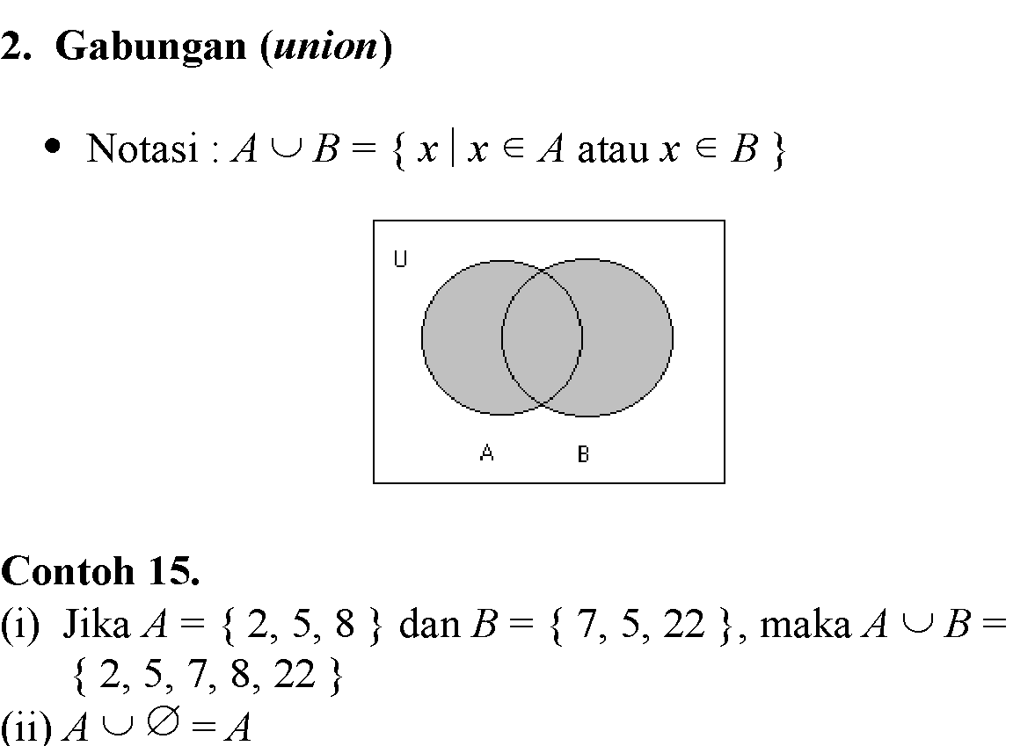
‹#›

Slide 25
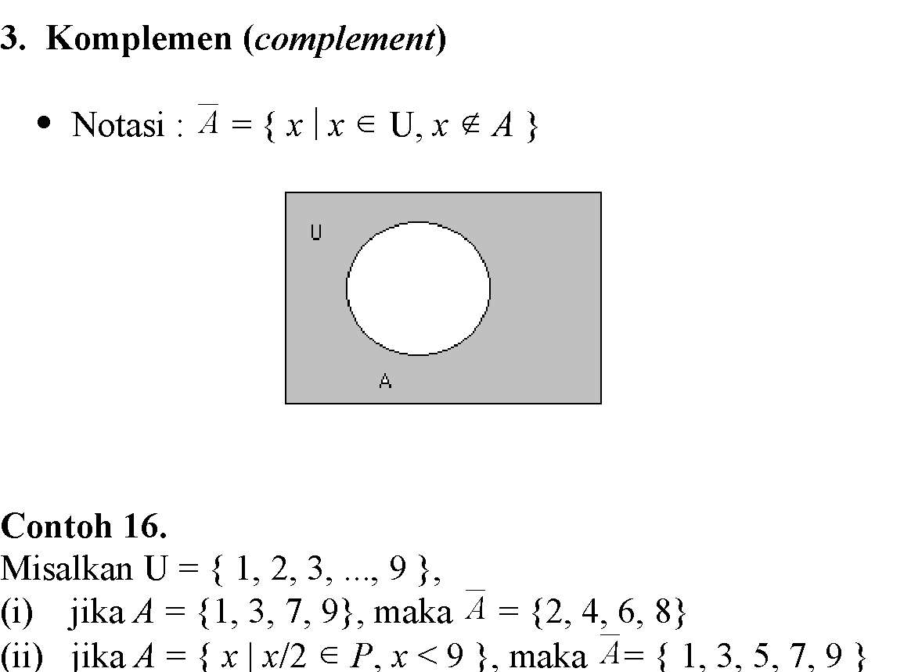
‹#›

Slide 26
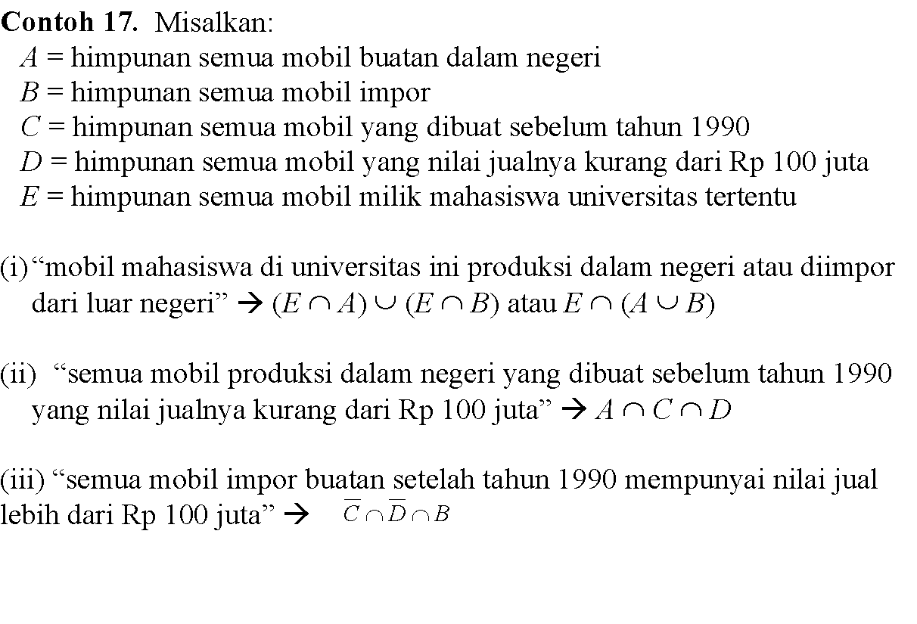
‹#›

Slide 27
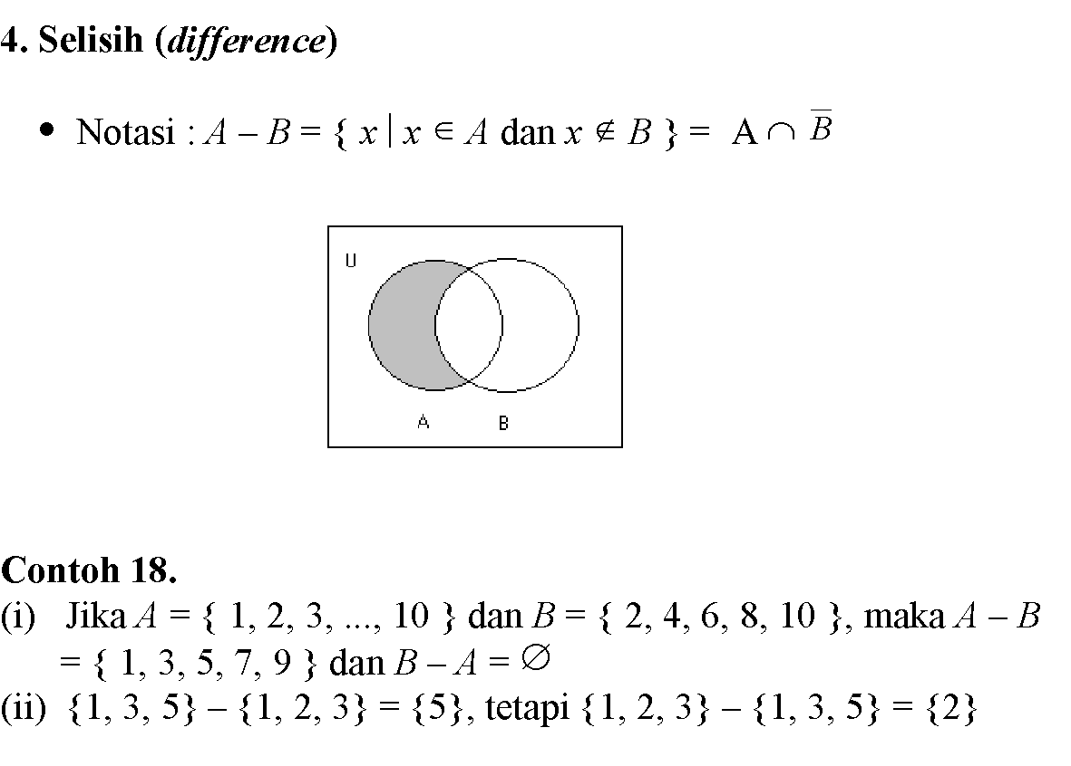
‹#›

Slide 28
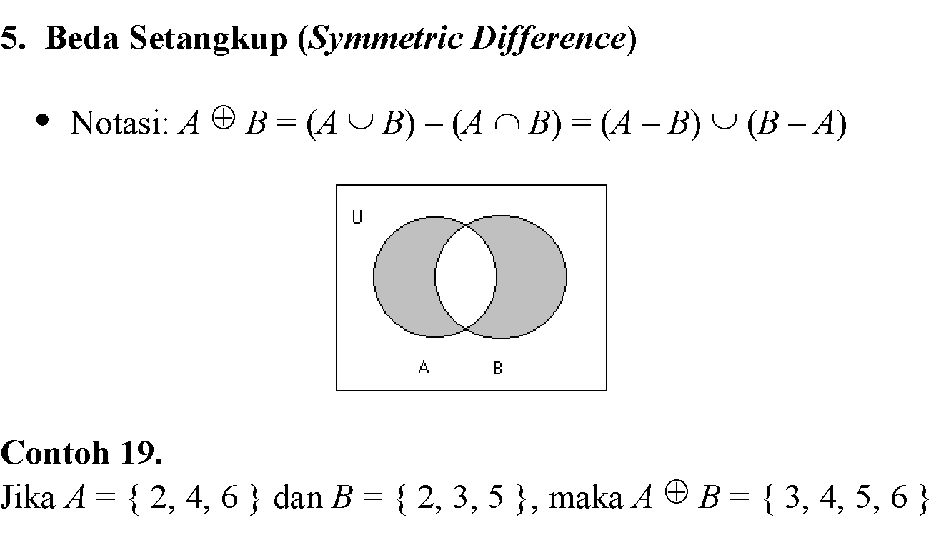
‹#›

Slide 29
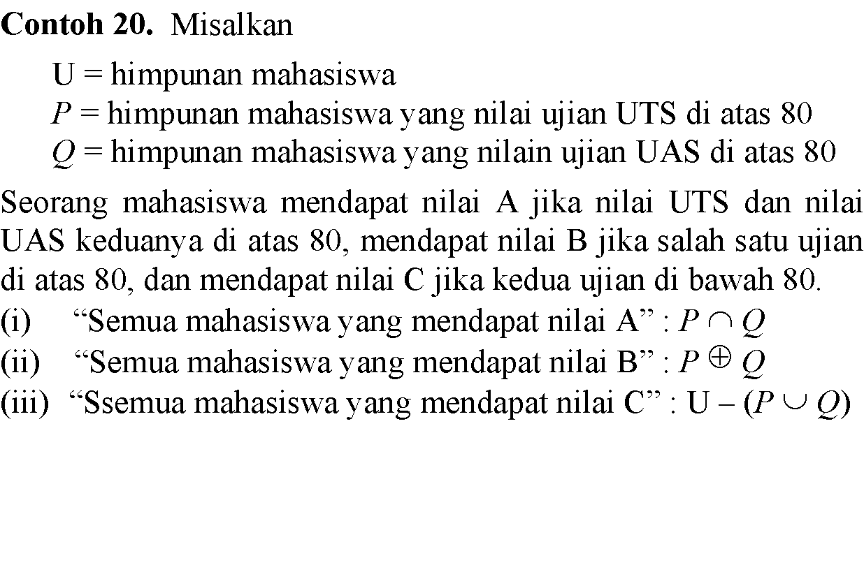
‹#›

Slide 30
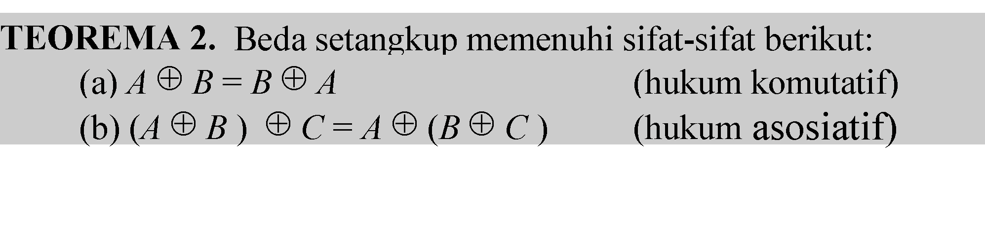
‹#›

Slide 31
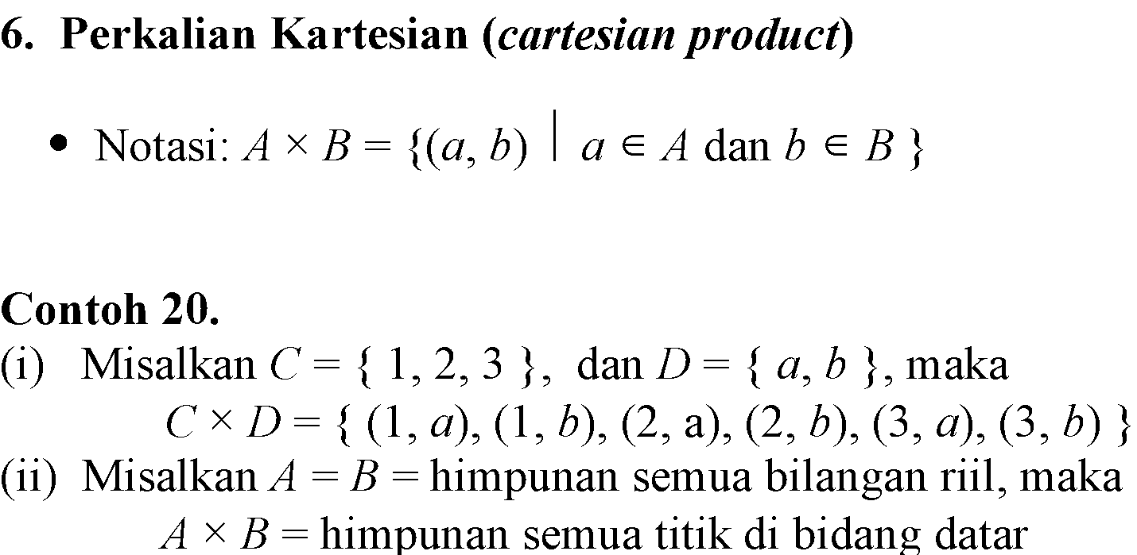
‹#›

Slide 32
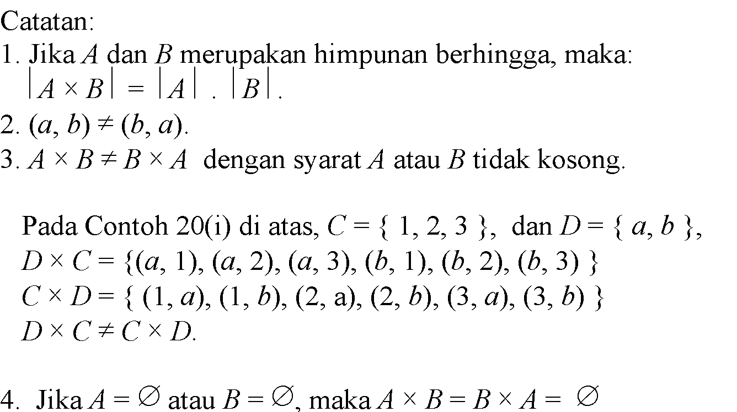
‹#›

Slide 33
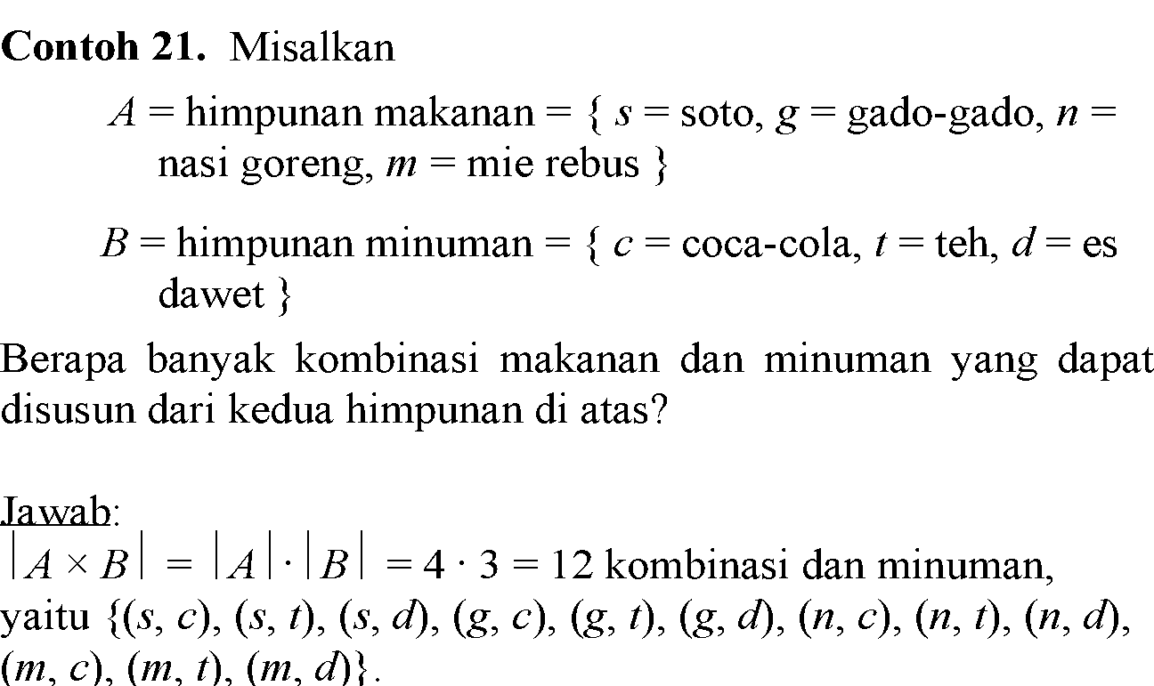
‹#›

Slide 34
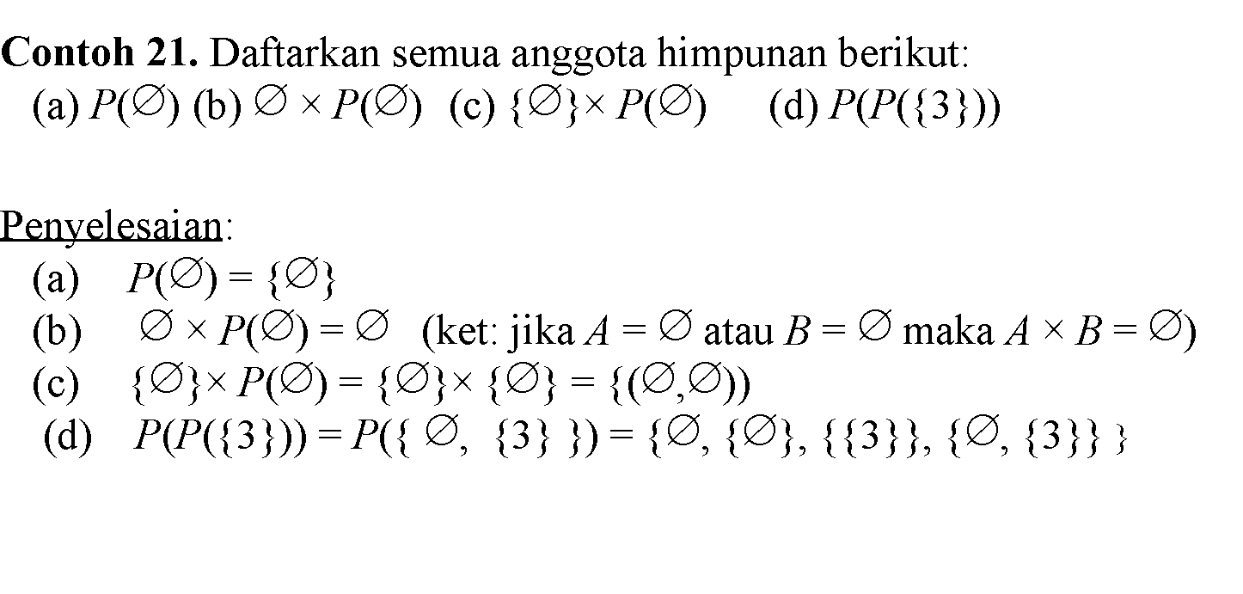
‹#›

Slide 35
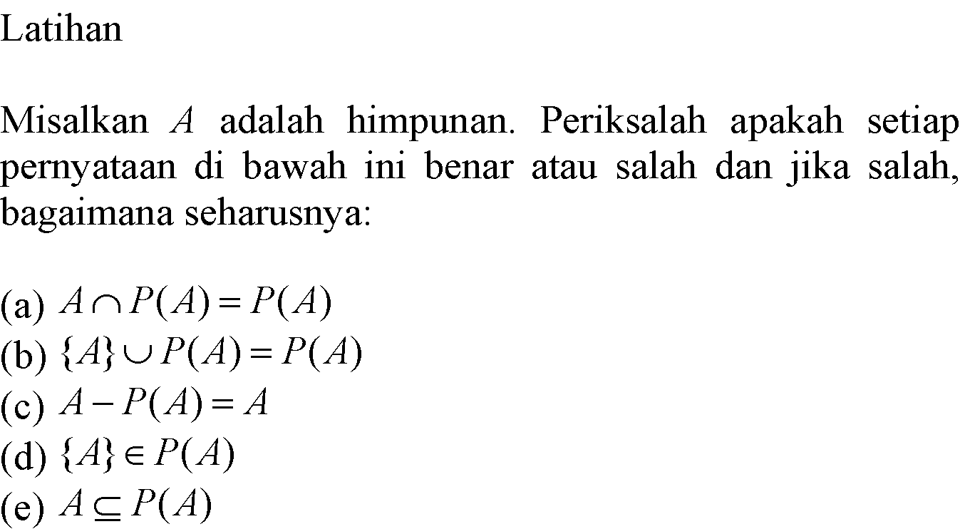
‹#›

Slide 36
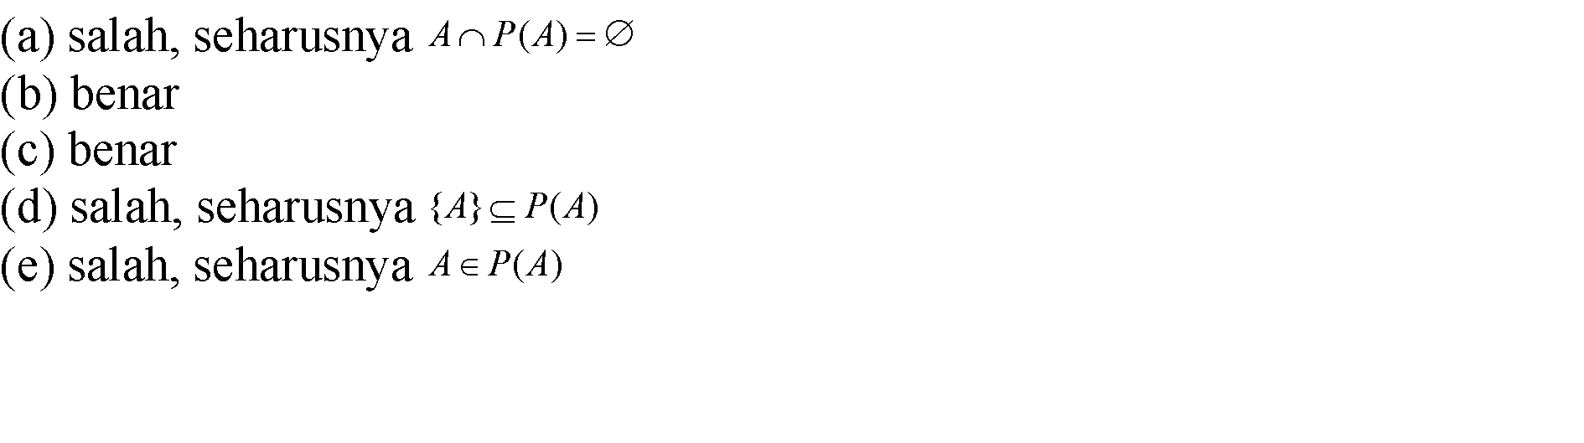
‹#›

Slide 37
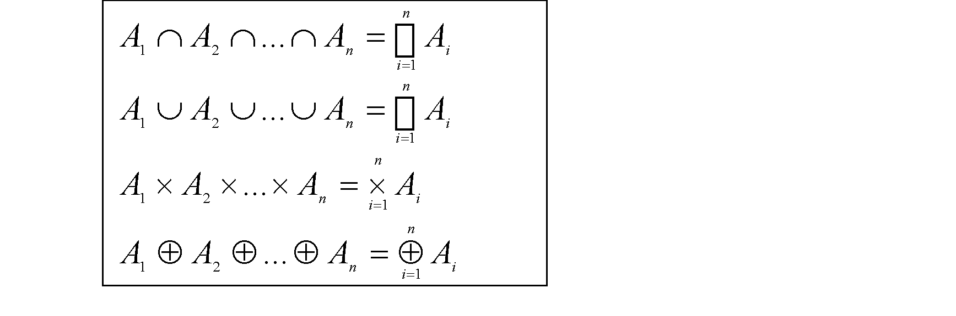
Perampatan Operasi Himpunan
‹#›

Slide 38
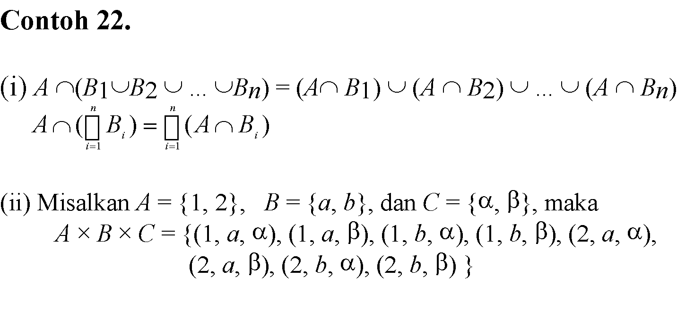
‹#›

Slide 39
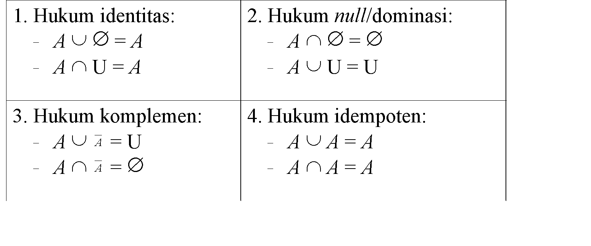
Hukum-hukum Himpunan
Disebut juga sifat-sifat (properties) himpunan
Disebut juga hukum aljabar himpunan
‹#›

Slide 40
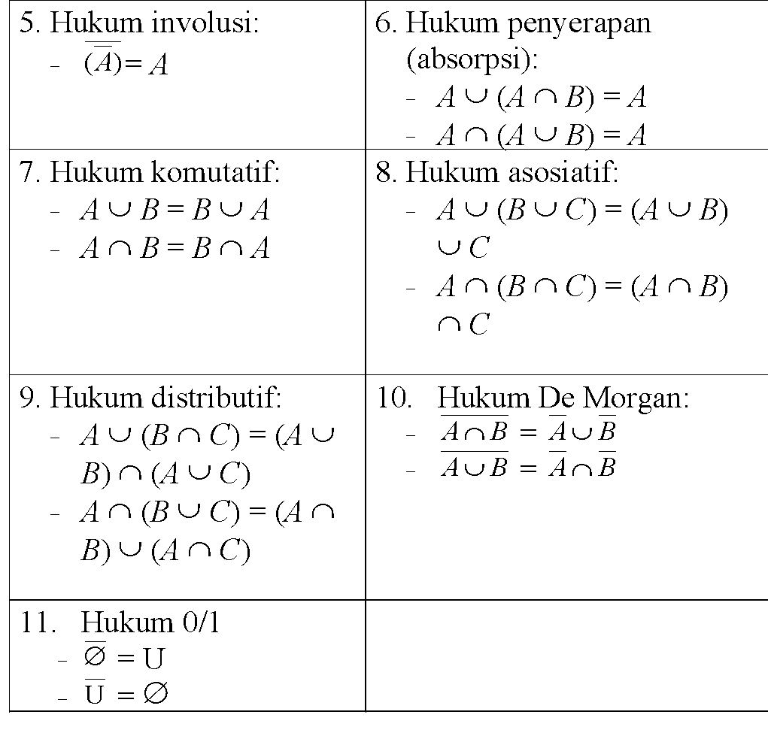
‹#›

Slide 41
Prinsip Dualitas
Prinsip dualitas → dua konsep yang berbeda dapat saling dipertukarkan namun tetap memberikan jawaban yang benar.
‹#›

Slide 42
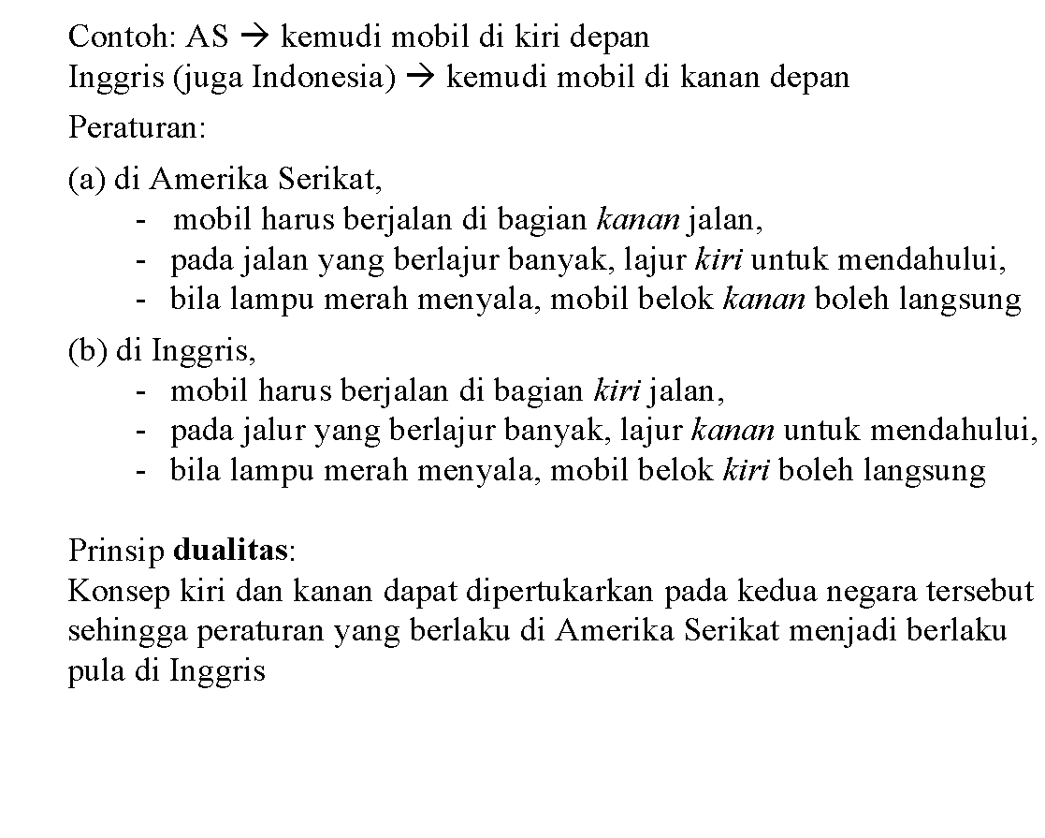
‹#›

Slide 43
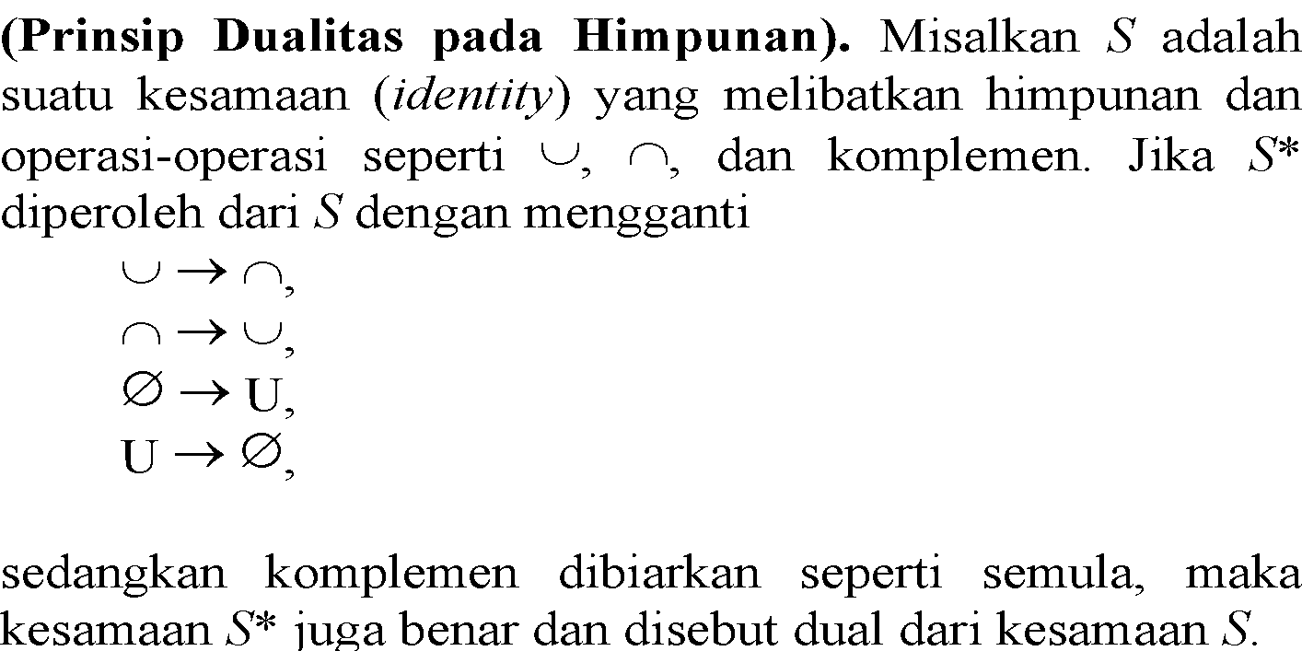
‹#›

Slide 44
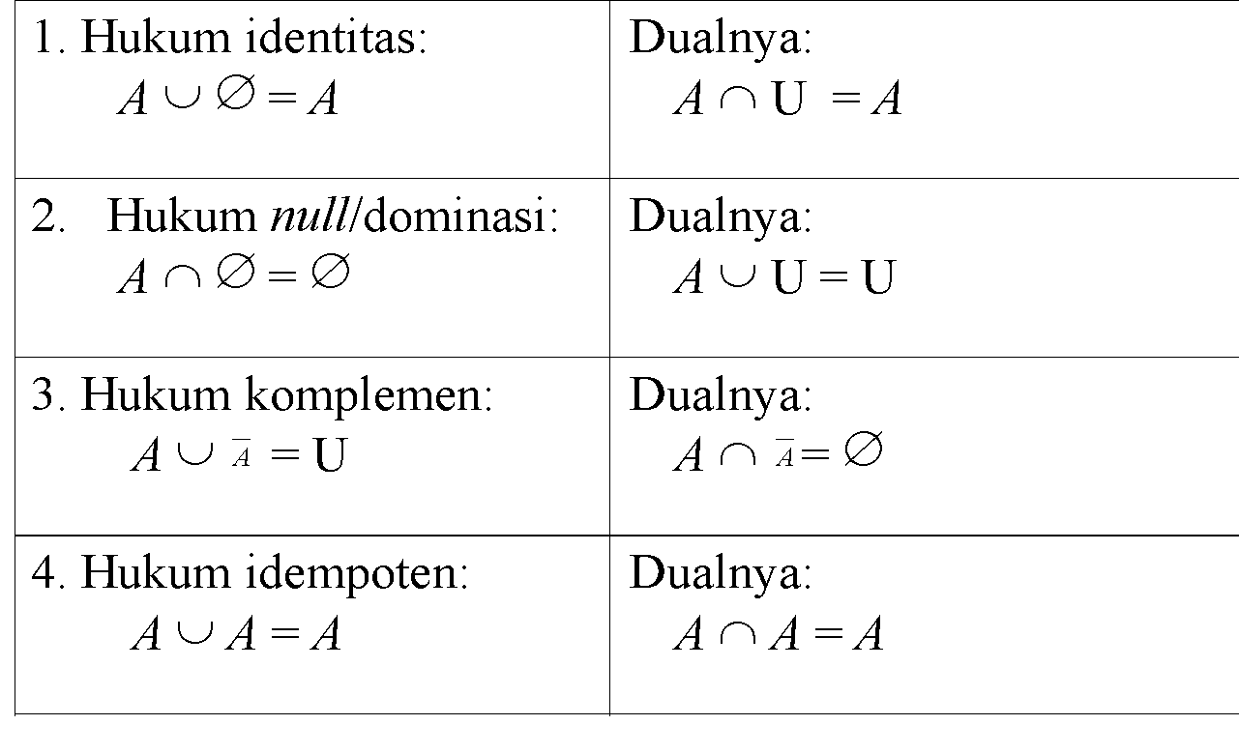
‹#›

Slide 45
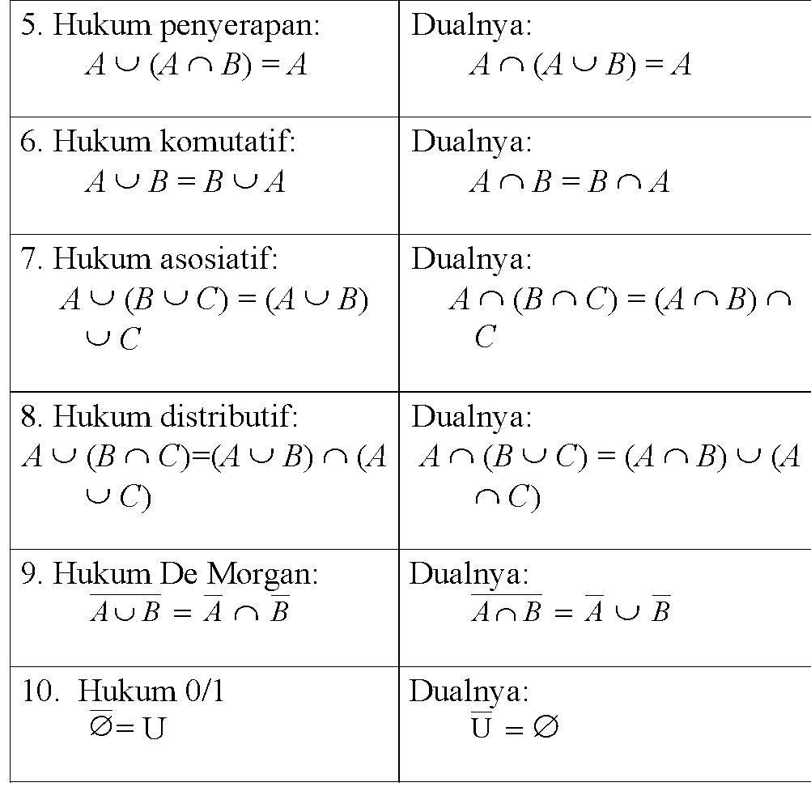
‹#›

Slide 46
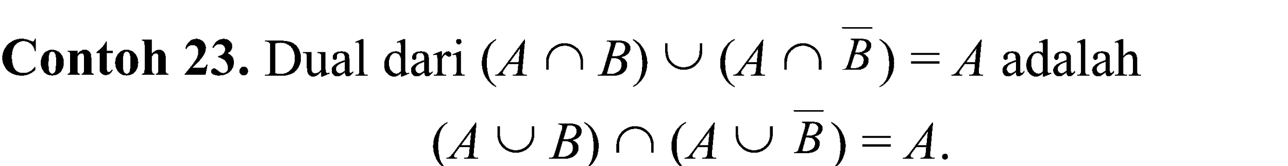
‹#›

Slide 47
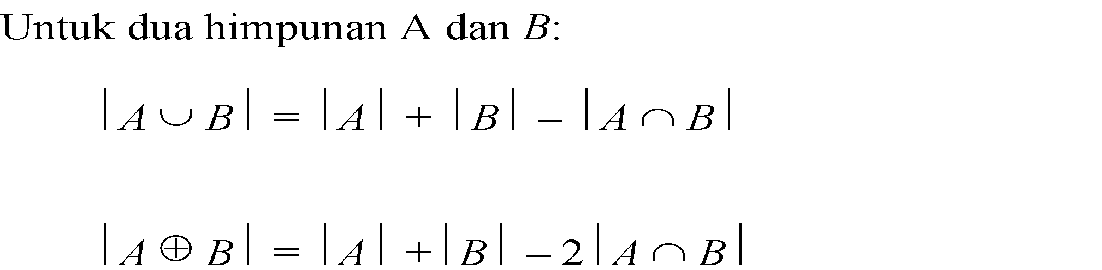
Prinsip Inklusi-Eksklusi
‹#›

Slide 48
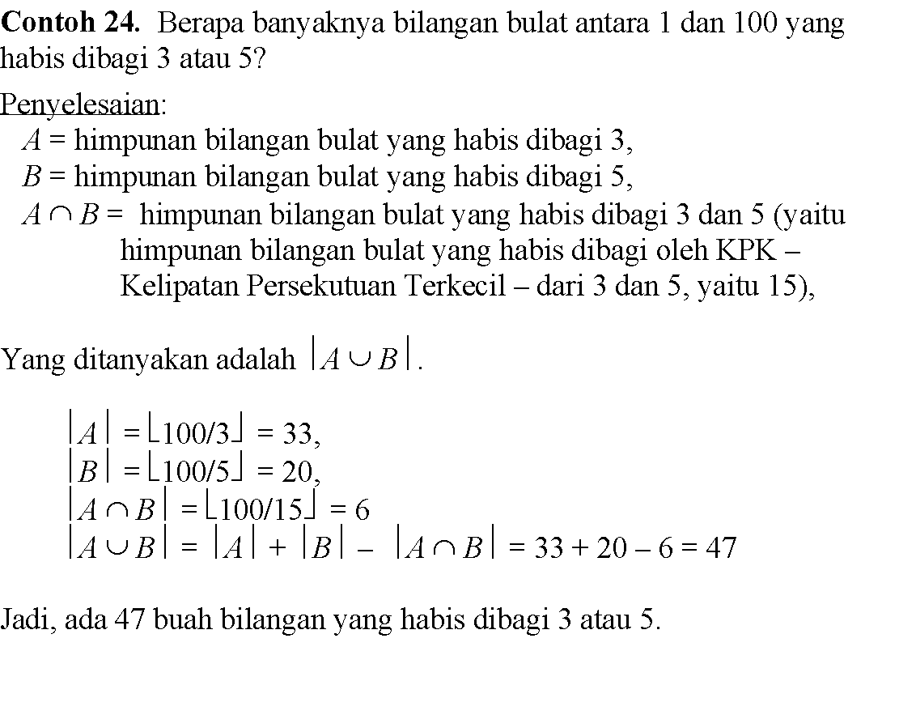
‹#›

Slide 49
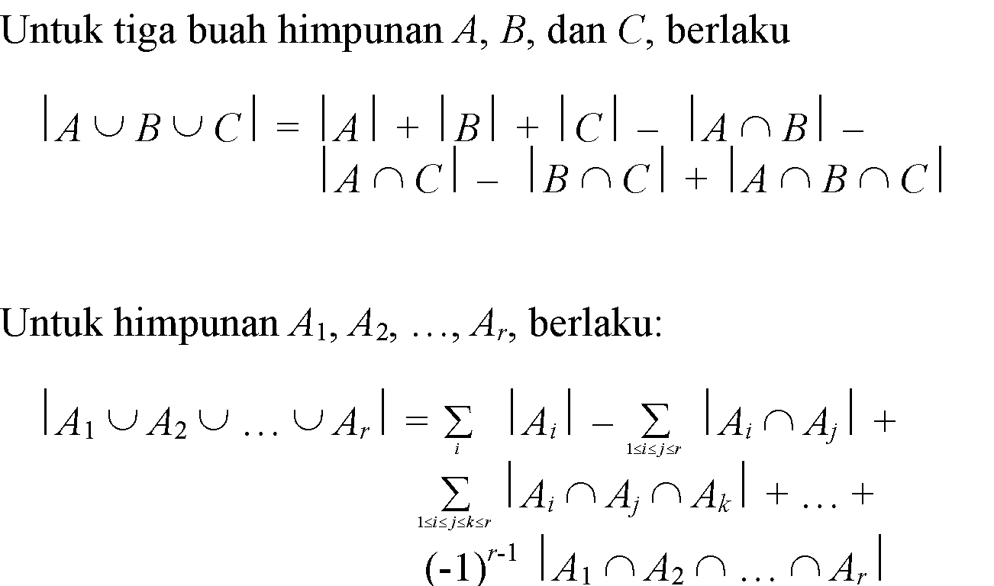
‹#›

Slide 50
Latihan:
Di antara bilangan bulat antara 101 – 600 (termasuk 101 dan 600 itu sendiri), berapa banyak bilangan yang tidak habis dibagi oleh 4 atau 5 namun tidak keduanya?
‹#›

Slide 51
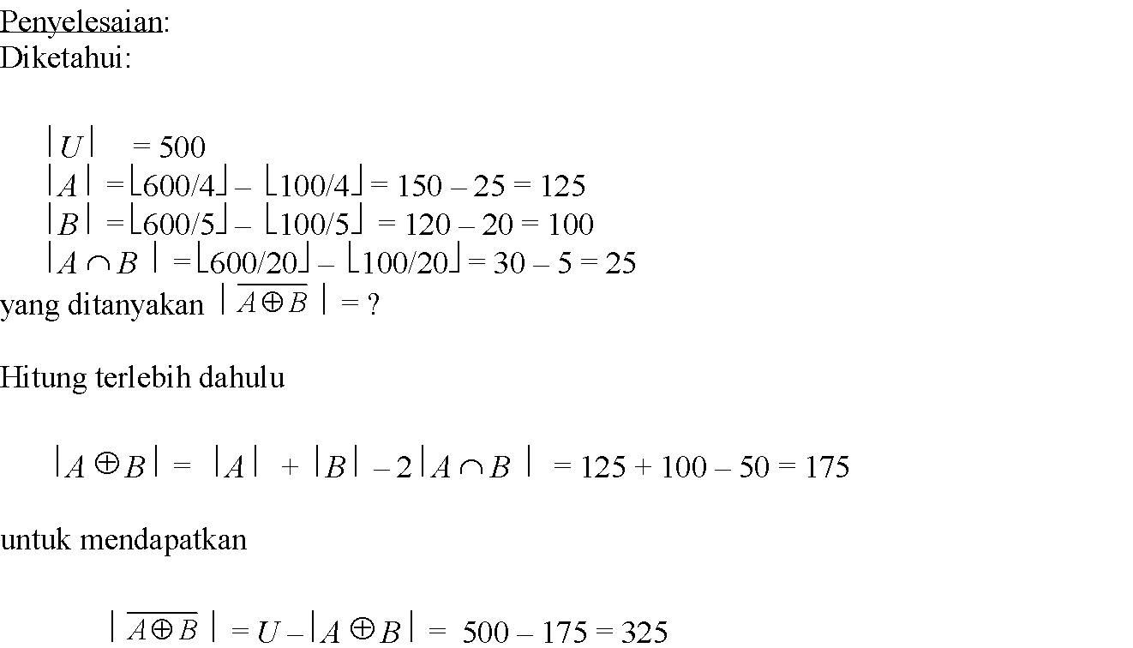
‹#›

Slide 52
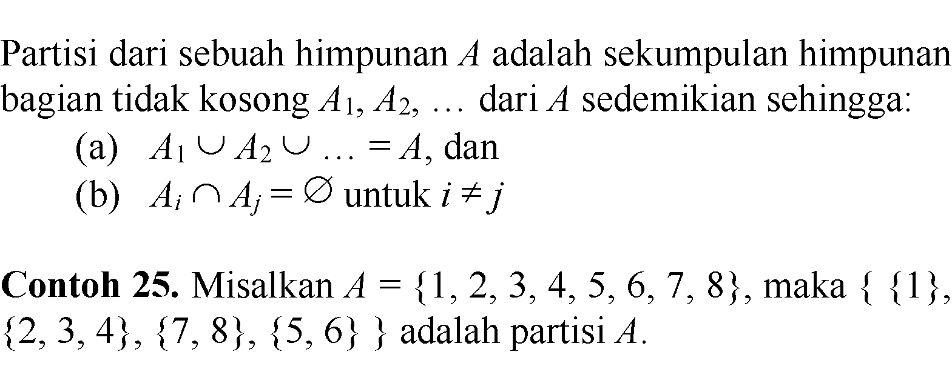
Partisi
‹#›

Slide 53
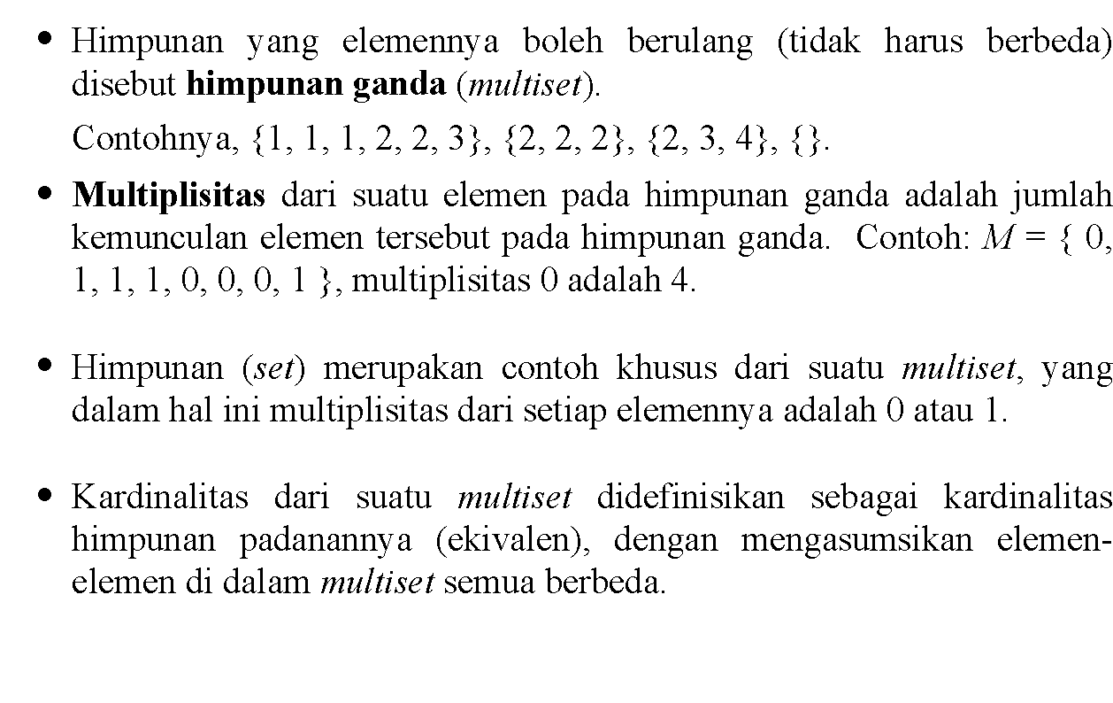
Himpunan Ganda (multiset)
‹#›

Slide 54
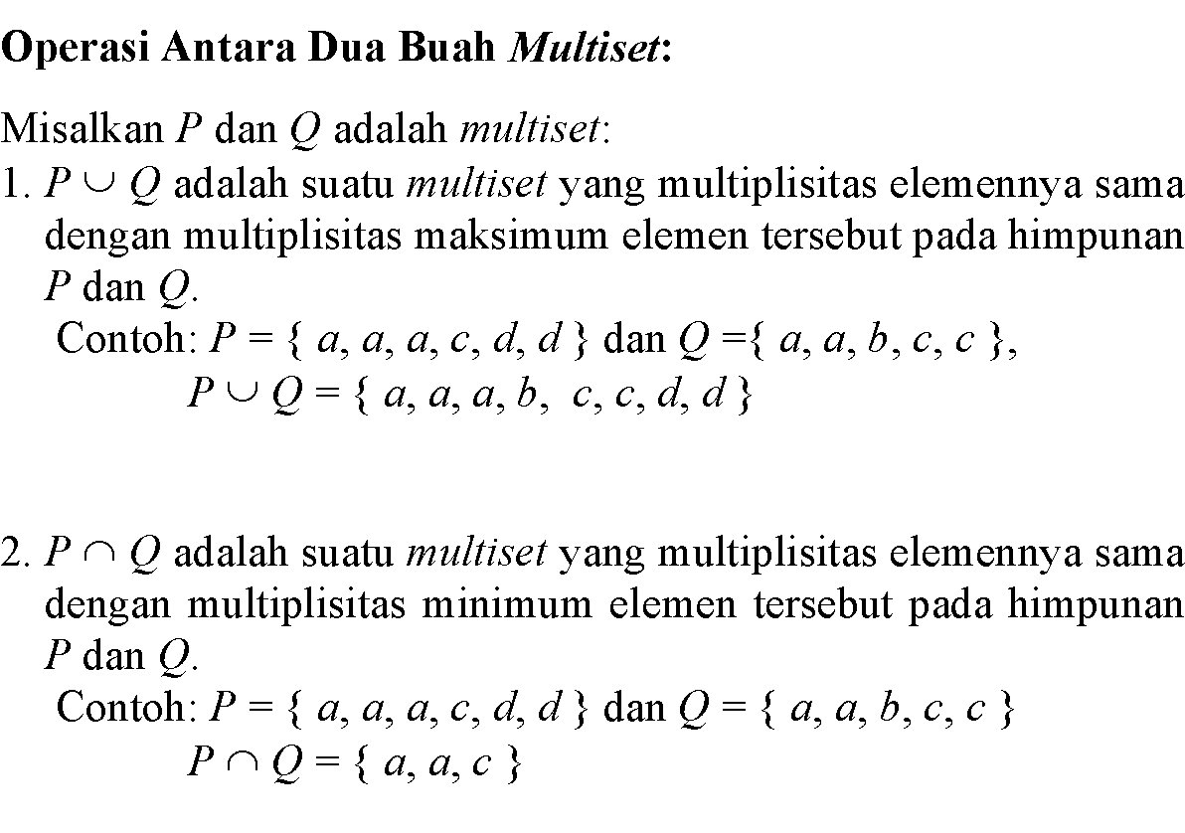
‹#›

Slide 55
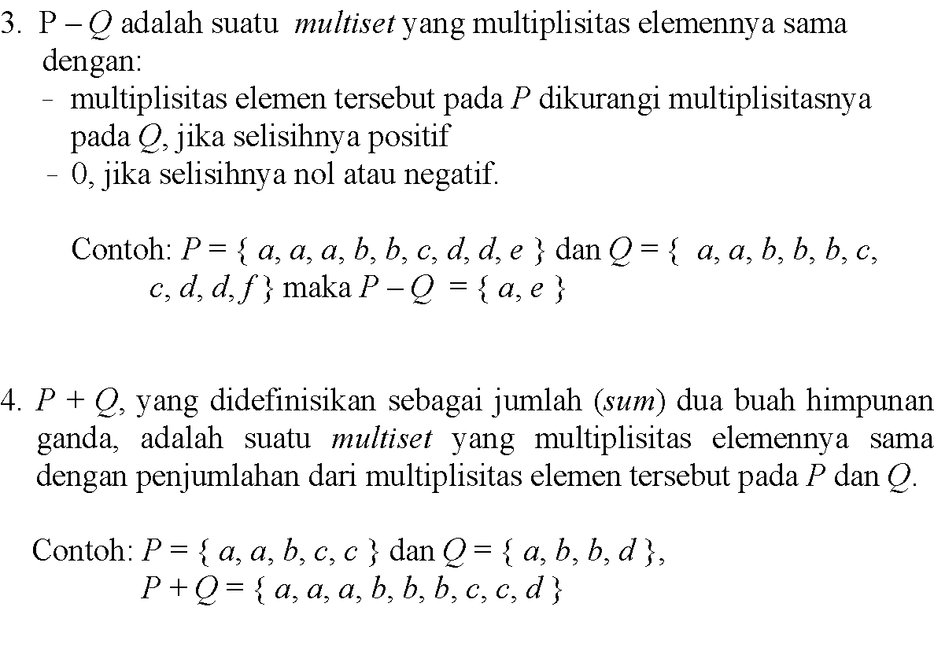
‹#›

Slide 56
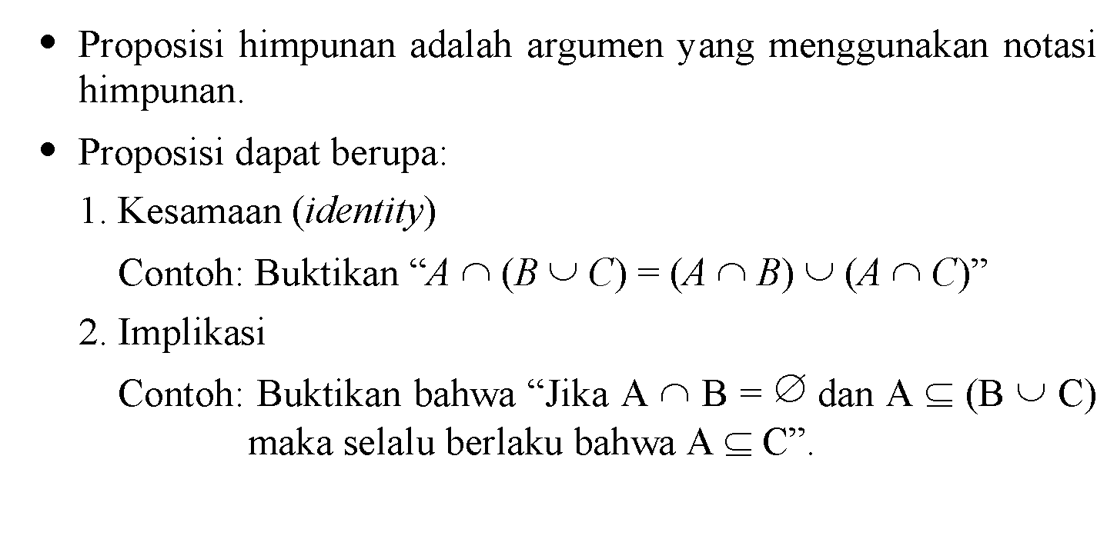
Pembuktian Proposisi Perihal Himpunan
‹#›

Slide 57
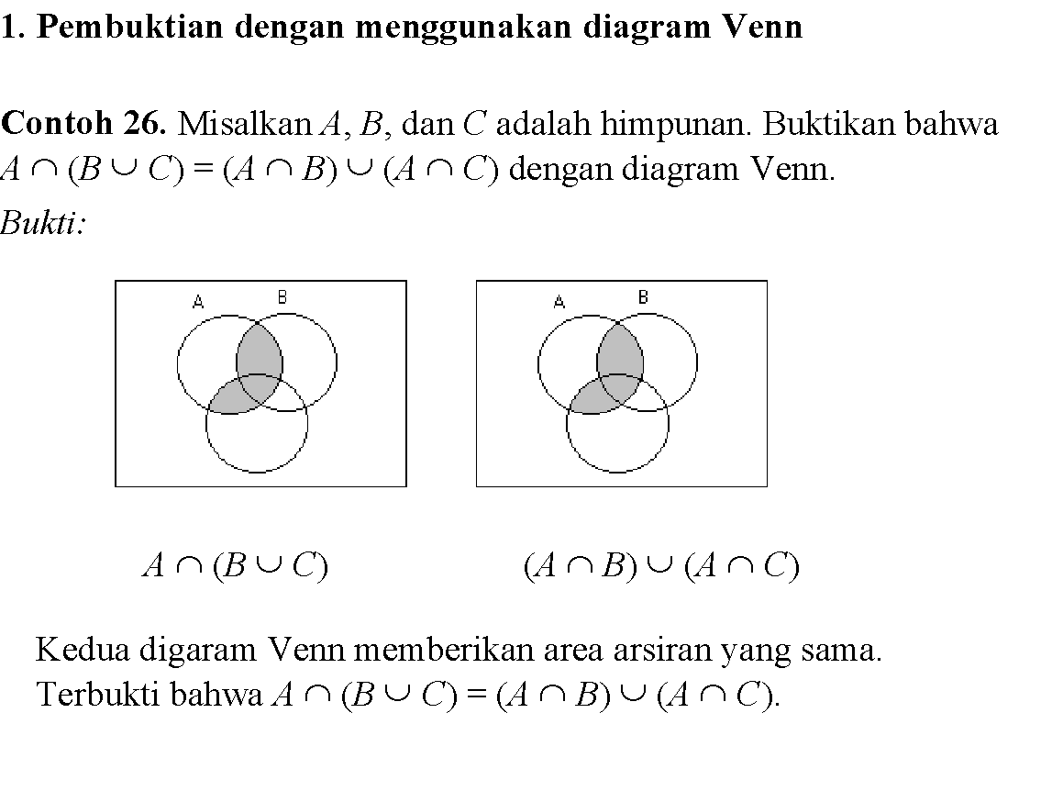
‹#›

Slide 58
Diagram Venn hanya dapat digunakan jika himpunan yang digambarkan tidak banyak jumlahnya.
Metode ini mengilustrasikan ketimbang membuktikan fakta.
Diagram Venn tidak dianggap sebagai metode yang valid untuk pembuktian secara formal.
‹#›

Slide 59
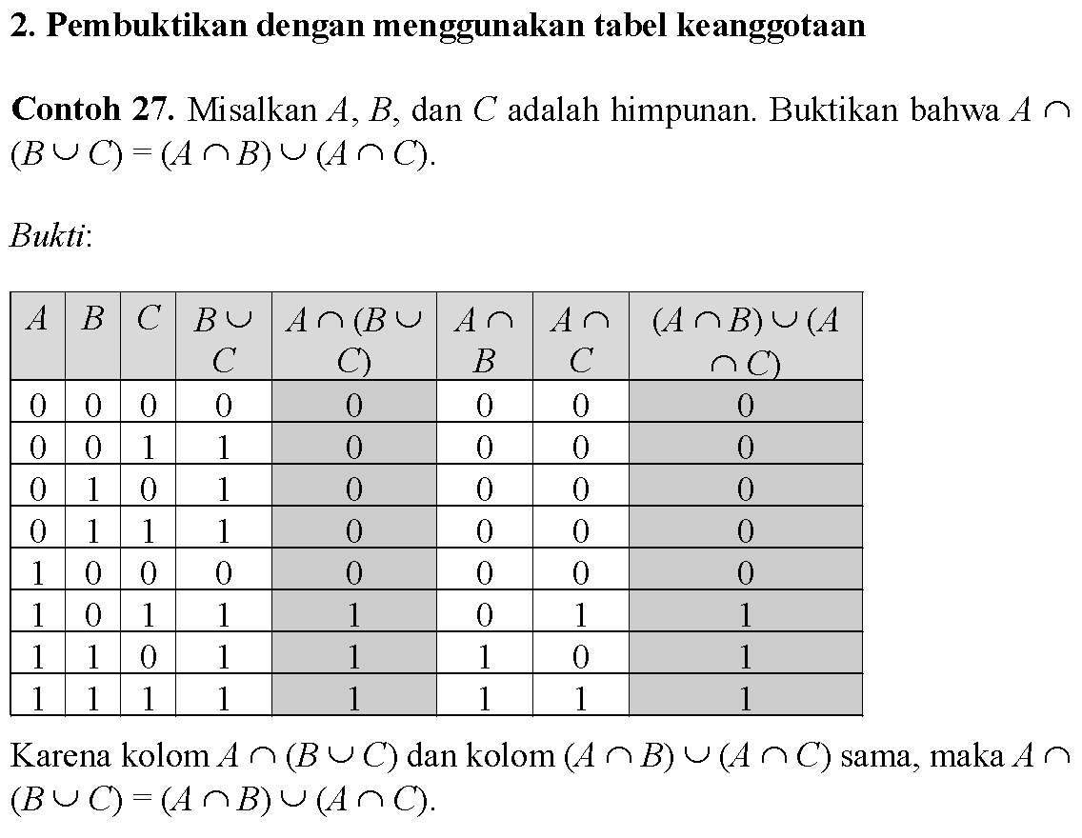
‹#›

Slide 60
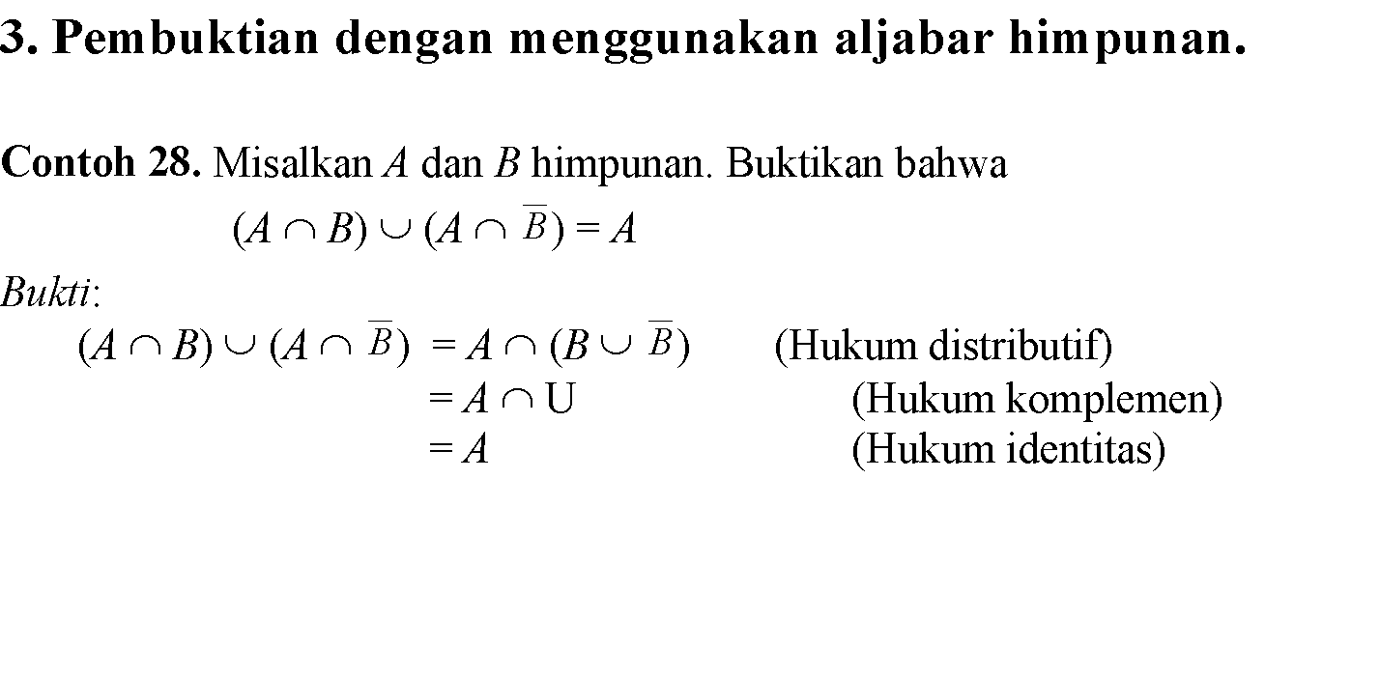
‹#›

Slide 61
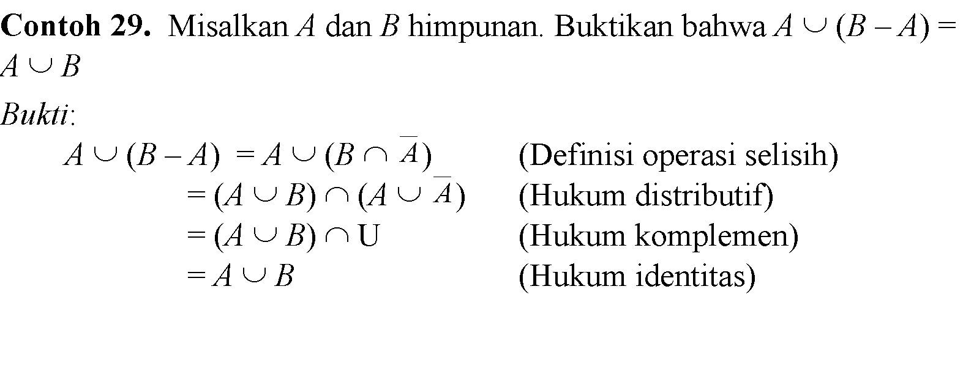
‹#›

Slide 62
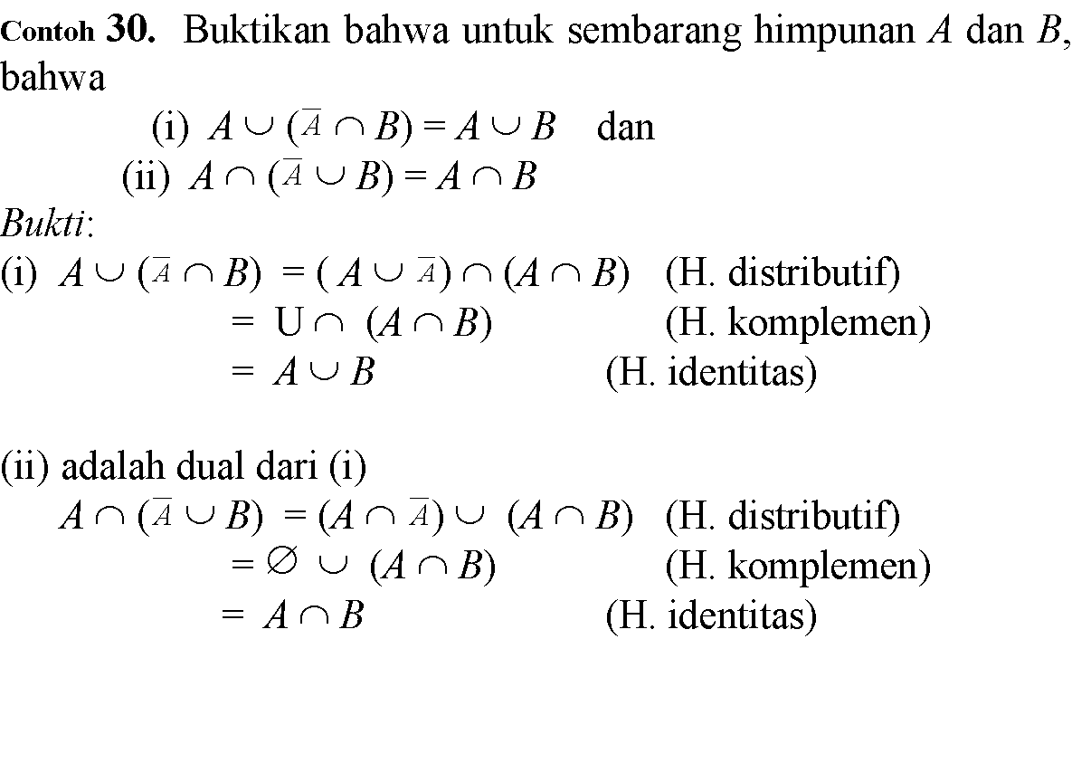
‹#›

Slide 63
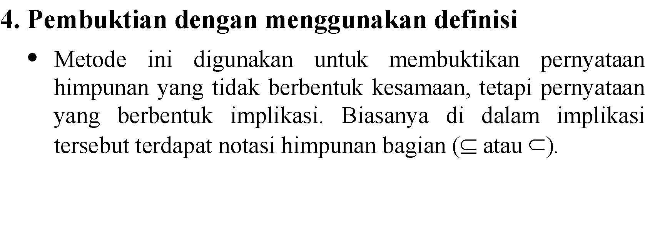
‹#›

Slide 64

‹#›

Slide 65

‹#›

Slide 66

‹#›

Slide 67

Tipe Set dalam Bahasa Pascal
‹#›

Slide 68

‹#›

Slide 69

‹#›

Slide 70

‹#›

Slide 71

‹#›

